Slide 1
Aliran Biaya Minimum
& Penugasan
234
Ketika yang dicari bukan aliran terbesar, melainkan yang termurah
Graf · Day 234

Slide 2
00
Sebelum Mulai
Materi ini tentang apa, dan kapan ia dipakai

Slide 3
Penjelasan Sederhana
Bayangkan membagi tugas ke beberapa orang, di mana setiap orang punya ongkos berbeda untuk tiap tugas, dan kamu ingin total ongkosnya paling murah.
BAYANGKAN SEPERTI INI
DI DALAM SOAL
Ambil pasangan termurah dulu terasa masuk akal
Rakus: pilih biaya terkecil lebih dulu
Tetapi sisanya jadi terpaksa yang termahal
Rakus bisa jauh dari optimal
Harus bisa menarik kembali keputusan lama
Sisi balik berbiaya negatif
Setiap kali, pilih jalur yang paling murah
Jalur penambah termurah, bukan mana saja
Selesai ketika tidak ada jalur murah lagi
Berhenti saat tujuan tak terjangkau
INTINYA
Aliran maksimum memilih jalur penambah mana saja. Aliran biaya minimum memilih yang TERMURAH, dan sisi baliknya yang berbiaya negatif membuatnya bisa membatalkan keputusan yang ternyata salah.

Slide 4
Materi Ini Tentang Apa
Materi ini menambahkan satu hal pada aliran maksimum: setiap sisi punya biaya per satuan. Yang dicari bukan lagi aliran terbesar saja, melainkan aliran terbesar yang termurah.
Sisi punya kapasitas dan biaya sekaligus
Mengalirkan f satuan lewat sisi berbiaya c menambah f dikali c pada total. Yang dicari: aliran maksimum dengan total biaya terkecil.
Jalur penambah dipilih yang terpendek menurut biaya
Kalau setiap langkah memakai jalur termurah, hasil akhirnya terbukti optimal. Itulah seluruh perubahan dari Dinic.
Sisi balik berbiaya negatif, jadi dipakai SPFA
Sisi balik dari b ke a berbiaya minus biaya sisi majunya. Karena ada bobot negatif, Dijkstra biasa gugur kecuali dipasangi potensial Johnson.
Soal penugasan punya algoritma sendiri
Untuk n pekerja dan n tugas satu-satu, Hungarian menyelesaikannya dalam O(n^3) murni tanpa membangun graf — jauh lebih cepat daripada MCMF.

Slide 5
Kapan Dipakai, Kapan Tidak
Penandanya adalah adanya BIAYA di samping kapasitas. Kalau soal hanya bicara kapasitas, aliran maksimum biasa sudah cukup.
PAKAI KETIKA
JANGAN PAKAI KETIKA
v
Ada biaya per satuan di samping kapasitas
x
Hanya kapasitas tanpa biaya — pakai Dinic
v
Soal meminta total biaya terkecil untuk memenuhi sejumlah permintaan
x
Biayanya sama untuk semua sisi — itu soal jumlah langkah, bukan biaya
v
Bentuknya penugasan: n pekerja, n tugas, satu-satu
x
Bentuknya penugasan berukuran ratusan — pakai Hungarian, bukan MCMF
v
Soal transportasi: barang dari beberapa gudang ke beberapa toko
Kalau soalnya penugasan n kali n dengan n sampai ratusan, jangan bangun graf. Hungarian O(n^3) selesai seketika sementara MCMF sudah terengah pada n = 300.

Slide 6
Posisi Materi Ini
Materi ini tidak berdiri sendiri. Di kiri adalah yang sebaiknya sudah kamu kuasai, di kanan adalah yang terbuka setelah materi ini selesai.
PRASYARAT
SETELAH INI
Aliran maksimum & min cut (Day 231)
Teori permainan (Day 236)
MATERI INI
Aliran Biaya Minimum
& Penugasan
Pencocokan bipartit (Day 233)
Convex hull trick (Day 244)
Bellman-Ford (Day 129)
Aliran terbesar yang paling murah.
Day 233 menyelesaikan pencocokan tanpa bobot. Materi ini adalah versi berbobotnya, dan itulah sebabnya ia datang setelahnya.

Slide 7
Agenda
01 Dari Aliran Maksimum ke Biaya Minimum
05 Jebakan yang Sering Terjadi
02 Simulasi: Sisi Balik yang Membatalkan Pilihan
06 Contoh Soal & Latihan
03 Aliran Biaya Minimum dengan SPFA
07 Ringkasan
04 Algoritma Hungarian untuk Penugasan

Slide 8
01
Gagasannya
Jalur terpendek, bukan jalur mana saja

Slide 9
Dari Aliran Maksimum ke Biaya Minimum
Dinic mencari jalur penambah mana pun. MCMF mencari jalur penambah TERMURAH. Perubahannya satu kalimat, tetapi membuka kelas soal yang sama sekali baru.
Setiap sisi kini punya kapasitas DAN biaya per satuan
Mengalirkan f satuan lewat sisi berbiaya c menambah f dikali c pada total. Yang dicari: aliran maksimum dengan total biaya terkecil.
Jalur penambah dipilih yang termurah
Kalau di setiap langkah dipakai jalur terpendek menurut biaya, hasil akhirnya terbukti optimal. Itulah seluruh algoritmanya.
Sisi balik berbiaya negatif, jadi Dijkstra biasa gugur
Sisi balik dari b ke a berbiaya minus biaya sisi majunya. Karena ada bobot negatif, dipakai SPFA — Bellman-Ford yang diantrekan.
Soal penugasan adalah kasus khususnya
n pekerja, n tugas, satu-satu. Bisa diselesaikan dengan MCMF, tetapi Hungarian menyelesaikan hal yang sama dalam O(n^3) murni.

Slide 10
02
Simulasi
Dua pekerja, dua tugas, dan satu keputusan yang dibatalkan

Slide 11
Langkah 1 — Jaringannya
Sumber ke tiap pekerja berkapasitas 1 dan berbiaya 0. Tiap tugas ke tujuan juga. Yang berbiaya hanya sisi pekerja-ke-tugas.
1 / 3
p1
1
t1
BIAYA PENUGASAN
0
0
p1 -> t1 : 1 p1 -> t2 : 2
S
2
T
1
p2 -> t1 : 1 p2 -> t2 : 9
0
0
p2
9
t2
rakus: ambil termurah dulu
p1-t1 (1), lalu p2-t2 (9)
total 10
optimal: 3
seluruh kapasitas 1, jadi tiap pekerja mengerjakan tepat satu tugas
Perhatikan kenapa rakus gagal: mengambil pasangan termurah lebih dulu memaksa sisa pasangannya menjadi yang termahal. MCMF tidak mengalami itu karena keputusannya bisa dibatalkan.

Slide 12
Langkah 2 — Jalur Termurah Pertama
SPFA mencari jalur berbiaya terkecil dari sumber ke tujuan. Yang ditemukan berbiaya 1, lewat p1 dan t1.
2 / 3
p1
1
t1
ITERASI 1
0
0
S
T
jalur : S p1 t1 T
2
1
0
0
biaya : 0 + 1 + 0 = 1
p2
9
t2
aliran: 1 satuan
total sementara
aliran 1, biaya 1
setelah dialirkan, sisi S-p1, p1-t1, dan t1-T habis kapasitasnya
Sampai di sini persis sama dengan yang dilakukan pendekatan rakus. Bedanya baru terlihat pada iterasi berikutnya.

Slide 13
Langkah 3 — Sisi Balik Membatalkan Keputusan
Iterasi kedua menemukan jalur berbiaya 2 yang MELEWATI sisi balik t1-p1. Sisi itu berbiaya minus satu, dan efeknya membatalkan penugasan p1 ke t1.
3 / 3
p1
-1
t1
ITERASI 2
S
T
jalur : S p2 t1 p1 t2 T
1
2
biaya : 1 + (-1) + 2 = 2
0
0
p2
t2
hasil akhir
p1 -> t2 biaya 2
p2 -> t1 biaya 1
total 3
sisi balik t1 -> p1 berbiaya -1, tepat kebalikan sisi majunya
Inilah alasan Dijkstra biasa tidak boleh dipakai: bobot -1 itu nyata dan diperlukan. Sisi balik bukan trik teknis, melainkan cara algoritma ini menarik kembali keputusan yang ternyata salah.

Slide 14
03
Implementasi
Dua cara untuk soal yang sama

Slide 15
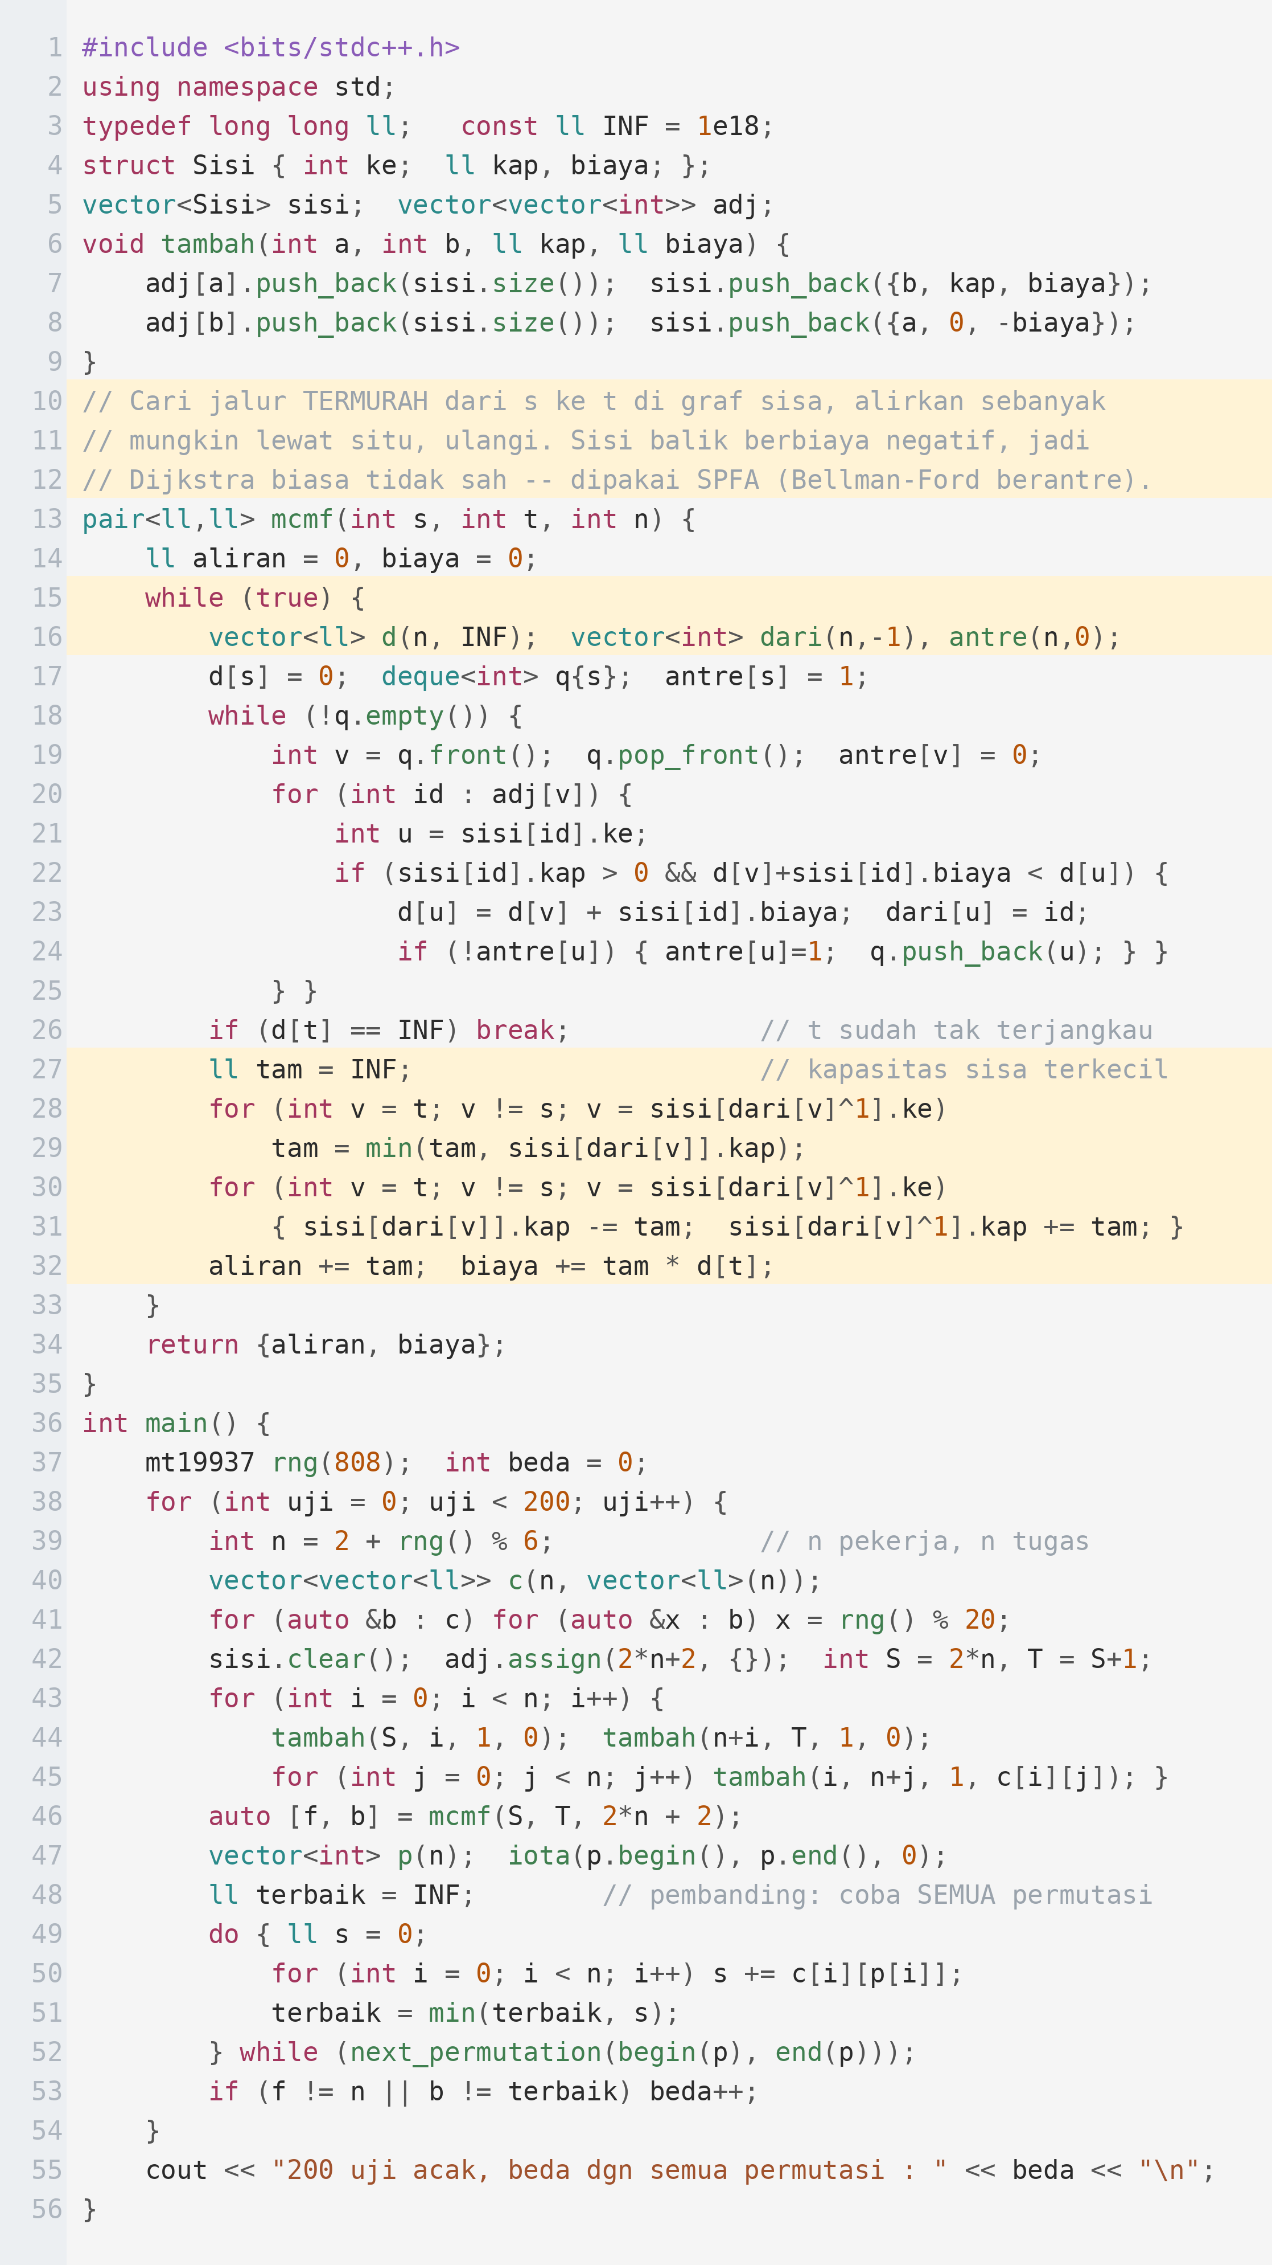
Aliran Biaya Minimum dengan SPFA
Cari jalur termurah, alirkan sebanyak mungkin, ulangi sampai tujuan tidak terjangkau lagi.
PENJELASAN
Dua ratus kasus penugasan acak berukuran 2 sampai 7 dijalankan, dan setiap hasilnya dibandingkan dengan mencoba SELURUH permutasi. Nol perbedaan.
Sisi dan sisi baliknya disimpan berpasangan, jadi id XOR 1 memberi pasangannya.
Biaya sisi balik adalah minus biaya sisi majunya — wajib, bukan pilihan.
SPFA dipakai karena ada bobot negatif; Dijkstra hanya sah dengan potensial Johnson.
Kompleksitasnya sekitar O(aliran x V x E) — cukup untuk graf berukuran ratusan.

Slide 16
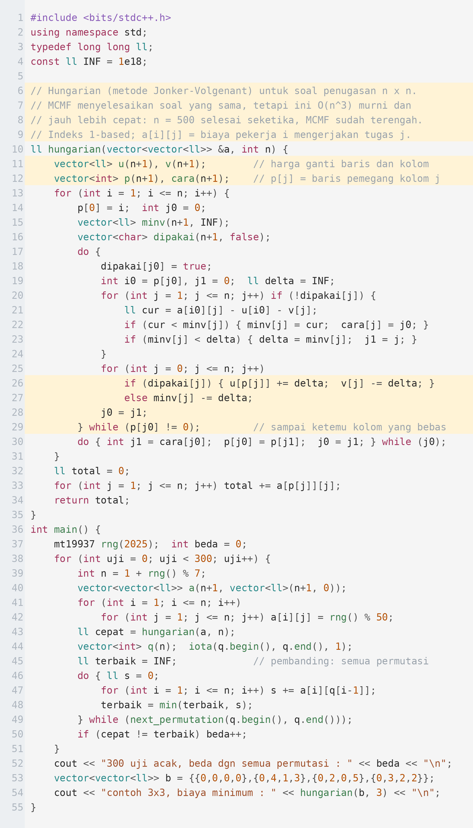
Algoritma Hungarian untuk Penugasan
Untuk soal penugasan n kali n, ada cara yang jauh lebih cepat: O(n^3) murni, tanpa membangun graf sama sekali.
PENJELASAN
Tiga ratus kasus acak berukuran 1 sampai 7 dibandingkan dengan seluruh permutasi — nol perbedaan. Contoh matriks 3x3 di akhir memberi biaya minimum 5, yang bisa dicek dengan tangan.
Yang dijaga adalah "harga ganti" tiap baris dan kolom, bukan aliran.
Indeksnya 1-based; baris dan kolom 0 dipakai sebagai penanda kosong.
n = 500 selesai dalam waktu yang MCMF sudah tidak sanggup.
Untuk mencari maksimum, negasikan seluruh biayanya lebih dulu.

Slide 17
Jebakan yang Sering Terjadi
Empat kesalahan berikut menghasilkan angka yang terlihat masuk akal tetapi bukan jawaban optimal.
Memakai Dijkstra tanpa potensial
Sisi balik berbiaya negatif membuat Dijkstra memberi jarak yang salah. Pakai SPFA, atau Dijkstra dengan potensial Johnson yang dijaga tiap iterasi.
Lupa memberi biaya negatif pada sisi balik
Tanpa itu, algoritma tidak pernah bisa membatalkan keputusan lama, dan hasilnya persis sama dengan pendekatan rakus yang salah.
Menganggap aliran maksimum berbiaya minimum sama dengan biaya minimum
Kalau soal tidak mewajibkan aliran maksimum, berhentilah saat biaya jalur berikutnya sudah positif — menambah aliran justru memperburuk.
Memakai MCMF untuk penugasan berukuran ratusan
Untuk n = 500 MCMF terlalu lambat sementara Hungarian selesai seketika. Kenali bentuk penugasan dan pakai alat yang tepat.

Slide 18
04
Contoh Soal
Dari pernyataan sampai kode lengkap

Slide 19
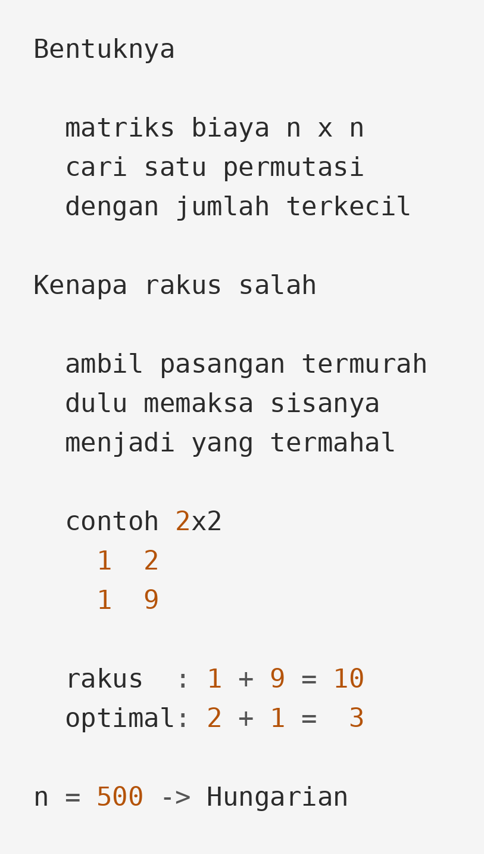
Latihan Terbimbing
SOAL
Menugaskan Kurir ke Pesanan
Ada n kurir dan n pesanan, masing-masing pada koordinat bilangan bulat. Biaya menugaskan seorang kurir ke sebuah pesanan adalah jarak Manhattan di antara keduanya. Setiap kurir mengambil tepat satu pesanan dan setiap pesanan diambil tepat satu kurir. Minimalkan total biaya.
1 <= n <= 500
0 <= koordinat <= 10^9
batas waktu 2 detik
jawaban muat dalam 64 bit

Slide 20
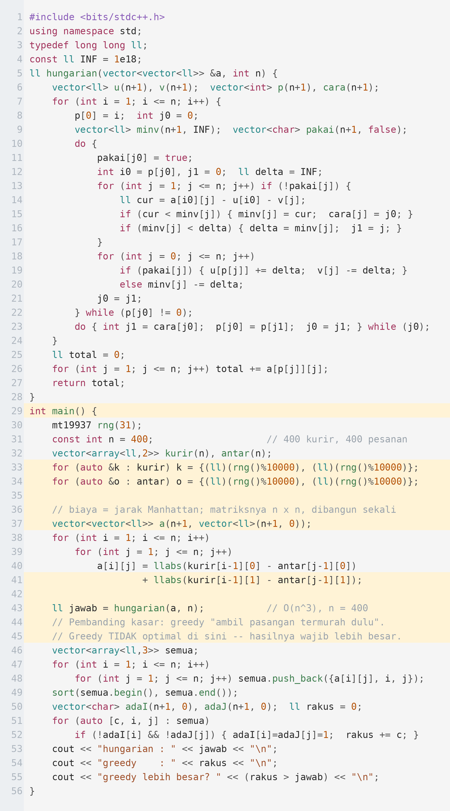
Pembahasan - Menugaskan Kurir ke Pesanan
Bangun matriks jaraknya sekali, lalu jalankan Hungarian. Sebagai pembanding, jalankan juga pendekatan rakus untuk melihat selisihnya.
PENJELASAN
Untuk 400 kurir dan 400 pesanan acak, Hungarian memberi total 288.754 sementara pendekatan rakus memberi 405.482 — sekitar empat puluh persen lebih mahal. Selisih sebesar itulah yang membedakan AC dari WA.
Matriksnya n kali n; untuk n = 500 itu 250 ribu sel, masih ringan.
Hungarian O(n^3) berarti sekitar 10^8 operasi untuk n = 500 — muat 2 detik.
Rakus dijalankan hanya sebagai pembanding, bukan sebagai solusi.
Jarak Manhattan dijumlahkan dalam long long sejak awal.

Slide 21
Latihan Mandiri
Dua yang pertama adalah penugasan langsung; tiga sisanya menuntut memodelkan soal menjadi jaringan lebih dulu.
Soal | Yang dilatih | Tingkat
UVa 10746 Crime Wave | Penugasan langsung dengan Hungarian | Menengah
SPOJ SCITIES / GREED | Aliran biaya minimum dasar | Menengah
Codeforces 1288F | Memodelkan soal menjadi jaringan berbiaya | Sulit
Codeforces 863F Almost Permutation | Batas nilai menjadi kapasitas dan biaya | Sulit
AtCoder Library Practice Contest E | Penugasan dengan batas tambahan | Sulit

Slide 22
Ringkasan
Empat hal yang perlu terbawa dari materi ini.
Satu perubahan dari Dinic: pilih jalur TERMURAH
Kalau setiap jalur penambah yang dipakai adalah yang berbiaya terkecil, hasil akhirnya terbukti optimal. Sisanya sama persis dengan aliran maksimum.
Sisi balik berbiaya negatif adalah intinya
Itulah yang membuat algoritma bisa membatalkan keputusan lama. Tanpanya, MCMF menjadi pendekatan rakus yang salah.
Karena ada biaya negatif, pakai SPFA
Dijkstra biasa memberi jarak yang salah pada graf sisa. Alternatifnya Dijkstra dengan potensial Johnson, yang lebih cepat tetapi lebih panjang.
Untuk penugasan n kali n, Hungarian menang telak
O(n^3) murni tanpa membangun graf. Kenali bentuk "n pekerja n tugas satu-satu" dan langsung pakai itu.

